Slide 1













Bài giảng thiết kế bởi Vũ Hồng
LH: FB Vũ Hồng | https://www.facebook.com/vuhong1972 | hongvu7219@gmail.com
Chào mừng các con đến với tiết học Tiếng Việt
Notes:
Bài giảng được thiết kế bởi: Vũ Hồng LH: FB Vũ Hồng | https://www.facebook.com/vuhong1972/ | hongvu7219@gmail.com

Slide 2


Bài giảng thiết kế bởi Vũ Hồng
LH: FB Vũ Hồng | https://www.facebook.com/vuhong1972 | hongvu7219@gmail.com
Bài giảng thiết kế bởi Vũ Hồng
LH: FB Vũ Hồng | https://www.facebook.com/vuhong1972 | hongvu7219@gmail.com
Khởi động
Notes:
Bài giảng được thiết kế bởi: Vũ Hồng LH: FB Vũ Hồng | https://www.facebook.com/vuhong1972/ | hongvu7219@gmail.com

Slide 3


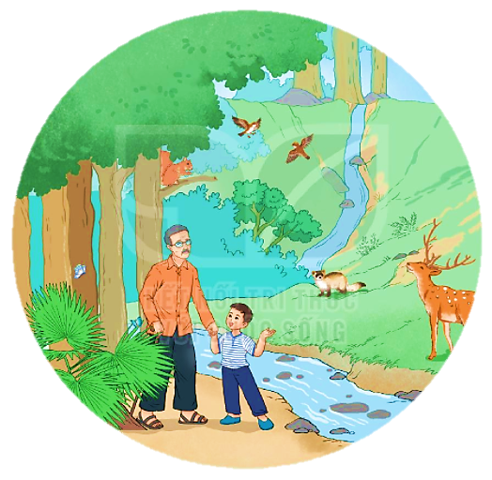


Bài giảng thiết kế bởi Vũ Hồng
LH: FB Vũ Hồng | https://www.facebook.com/vuhong1972 | hongvu7219@gmail.com
HÀNH
TINH
XANH
CỦA
EM
Notes:
Bài giảng được thiết kế bởi: Vũ Hồng LH: FB Vũ Hồng | https://www.facebook.com/vuhong1972/ | hongvu7219@gmail.com

Slide 4



Thứ ngày tháng năm 2022
Tiếng Việt
Khủng long
(Tiết 8)
Luyện từ và câu
Notes:
Bài giảng được thiết kế bởi: Vũ Hồng LH: FB Vũ Hồng | https://www.facebook.com/vuhong1972/ | hongvu7219@gmail.com

Slide 5


Bài giảng thiết kế bởi Vũ Hồng
LH: FB Vũ Hồng | https://www.facebook.com/vuhong1972 | hongvu7219@gmail.com
Tiết 8
Notes:
Bài giảng được thiết kế bởi: Vũ Hồng LH: FB Vũ Hồng | https://www.facebook.com/vuhong1972/ | hongvu7219@gmail.com

Slide 6

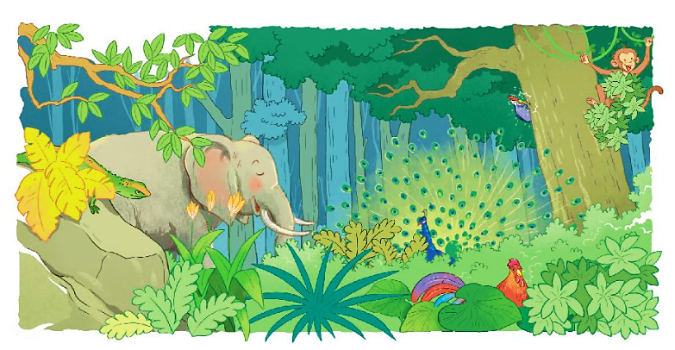
1. Nói tên các con vật ẩn trong tranh.
Bài giảng thiết kế bởi Vũ Hồng
LH: FB Vũ Hồng | https://www.facebook.com/vuhong1972 | hongvu7219@gmail.com
chim gõ kiến
khỉ
kì nhông
chim công
voi
gà
Notes:
Bài giảng được thiết kế bởi: Vũ Hồng LH: FB Vũ Hồng | https://www.facebook.com/vuhong1972/ | hongvu7219@gmail.com

Slide 7
2. Tìm từ ngữ chỉ hoat động của các con vật sống trong rừng. Đặt câu với từ ngữ vừa tìm được.
Bài giảng thiết kế bởi Vũ Hồng
LH: FB Vũ Hồng | https://www.facebook.com/vuhong1972 | hongvu7219@gmail.com
M: leo - Khỉ đang leo cây.
chim công
múa, xòe đuôi,…
chim gõ kiến
bay, đục thân cây,…
khỉ
leo trèo, đu cây,…
gà
gáy, chạy,…
kì nhông
bò, bắt mồi,…
voi
huơ vòi, phun nước,…
Notes:
Bài giảng được thiết kế bởi: Vũ Hồng LH: FB Vũ Hồng | https://www.facebook.com/vuhong1972/ | hongvu7219@gmail.com

Slide 8


3. Chọn dấu chấm, dấu chấm hỏi hoặc dấu chấm than thay cho ô vuông.
Bài giảng thiết kế bởi Vũ Hồng
LH: FB Vũ Hồng | https://www.facebook.com/vuhong1972 | hongvu7219@gmail.com
a. Con gì có cái vòi rất dài ?
b. Con mèo đang trèo cây cau .
c. Con gì phi nhanh như gió ?
d. Ôi con công đẹp quá !
Notes:
Bài giảng được thiết kế bởi: Vũ Hồng LH: FB Vũ Hồng | https://www.facebook.com/vuhong1972/ | hongvu7219@gmail.com

Slide 9


Bài giảng thiết kế bởi Vũ Hồng
LH: FB Vũ Hồng | https://www.facebook.com/vuhong1972 | hongvu7219@gmail.com
Củng cố dặn dò
Notes:
Bài giảng được thiết kế bởi: Vũ Hồng LH: FB Vũ Hồng | https://www.facebook.com/vuhong1972/ | hongvu7219@gmail.com

Slide 10


Bài giảng thiết kế bởi Vũ Hồng
LH: FB Vũ Hồng | https://www.facebook.com/vuhong1972 | hongvu7219@gmail.com
Tạm biệt và hẹn gặp lại
Notes:
Bài giảng được thiết kế bởi: Vũ Hồng LH: FB Vũ Hồng | https://www.facebook.com/vuhong1972/ | hongvu7219@gmail.com

